Slide 1
PHÒNG GIÁO DỤC & ĐÀO TẠO QUẬN LONG BIÊN
TRƯỜNG TIỂU HỌC ÁI MỘ B
TIẾNG VIỆT 1
Bài 46, 47, 48, 49:
iêm, yêm, iêp, om, op, ôm, ôp, ơm, ơp

Slide 2
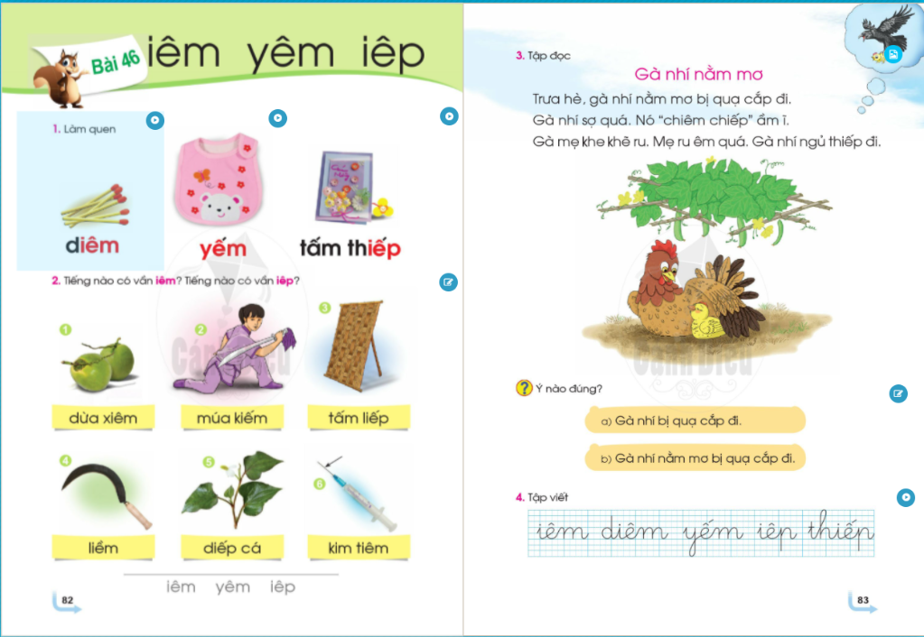
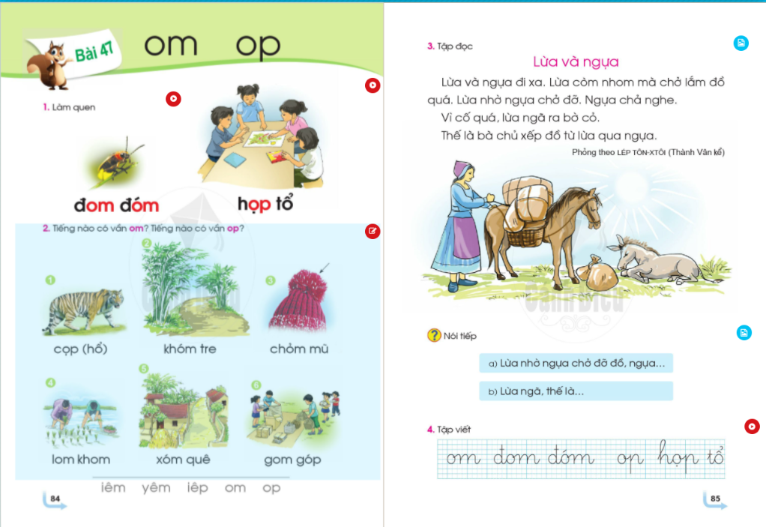
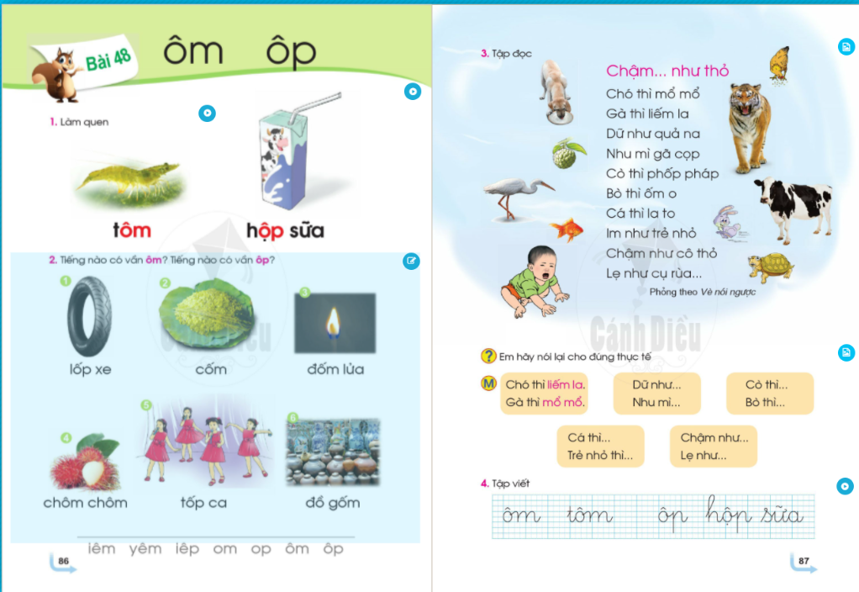
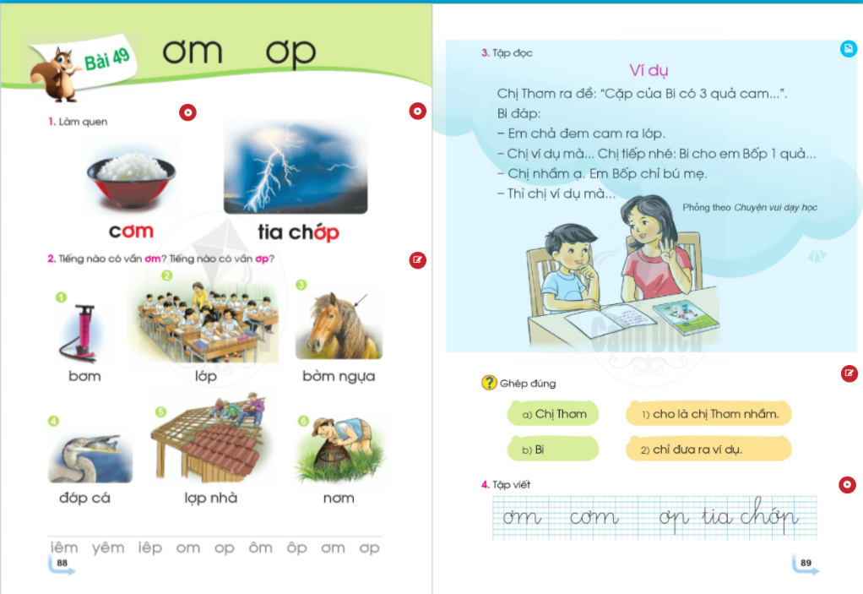
Notes:
Sửa lại trang sách

Slide 3
iêm
yêm
iêp

Slide 4
om
op

Slide 5
ôm
ôp

Slide 6
ơm
ơp

Slide 7


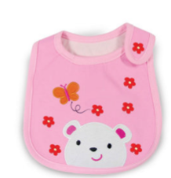
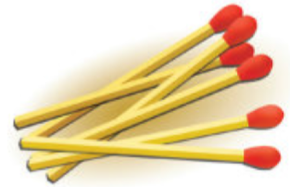

Bµi 46: iêm, yêm, iêp
1. Lµm quen
diêm
yếm
tấm thiệp

Slide 8
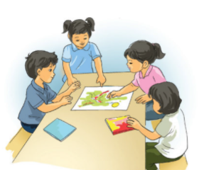
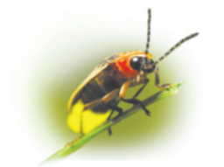
1. Lµm quen
Bµi 47: om, op
đom đóm
họp tổ

Slide 9
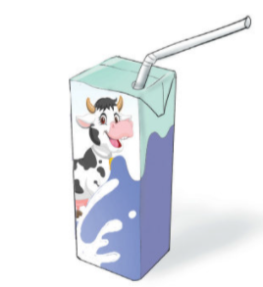

Bµi 48: ôm, ôp
1. Lµm quen
tôm
hộp sữa

Slide 10
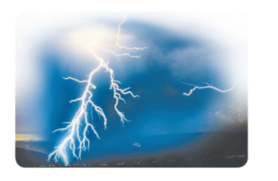
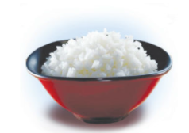
1. Lµm quen
Bài 49: ơm, ơp
cơm
tia chớp

Slide 11
Thư giãn

Slide 12
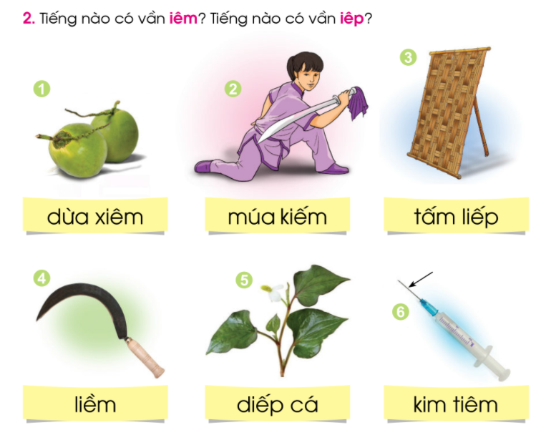

Slide 13
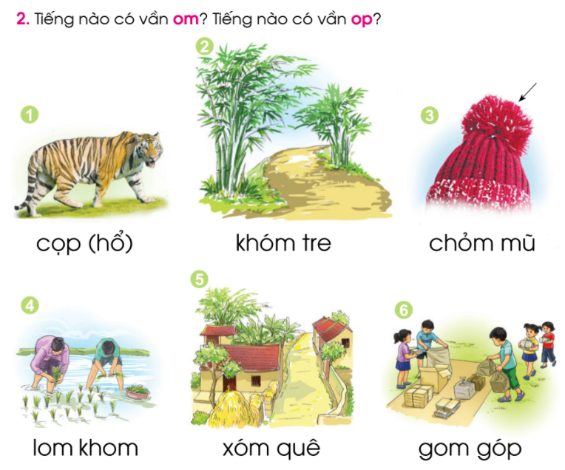

Slide 14
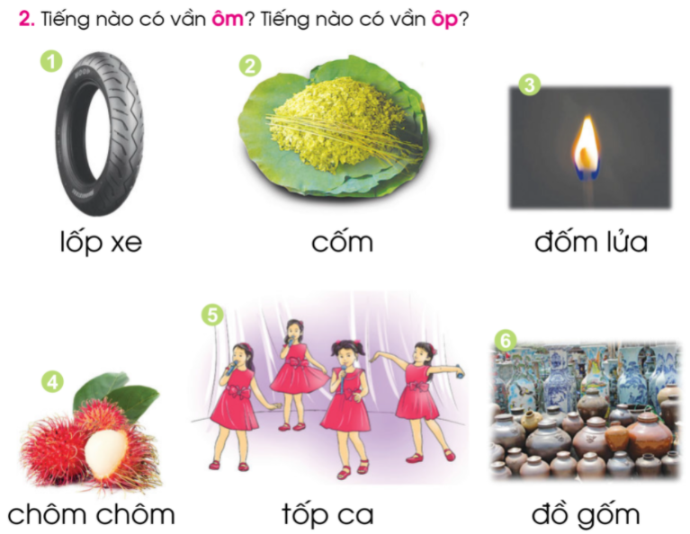

Slide 15
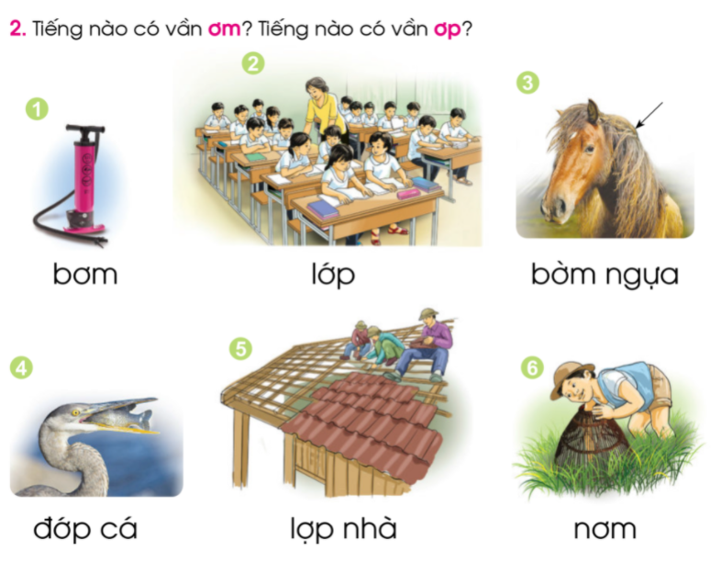

Slide 16


Slide 17
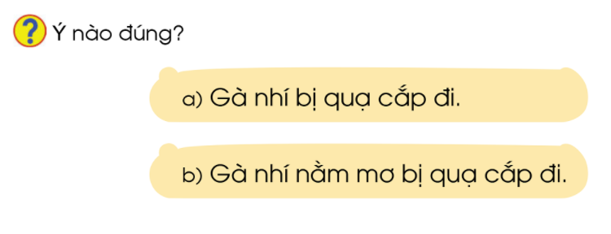

Slide 18

Notes:
Sửa lại trang sách

Slide 19
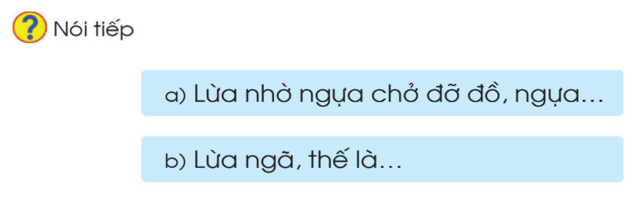

Slide 20

Notes:
Sửa lại trang sách

Slide 21
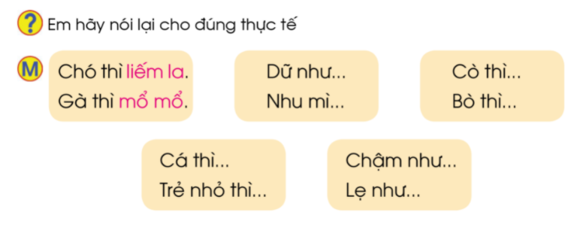

Slide 22
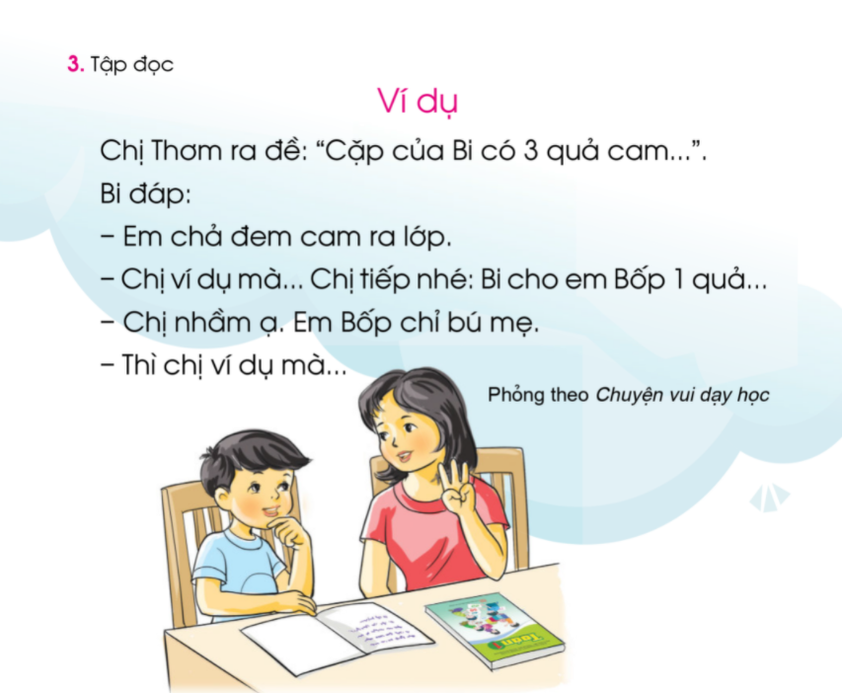
Notes:
Sửa lại trang sách

Slide 23
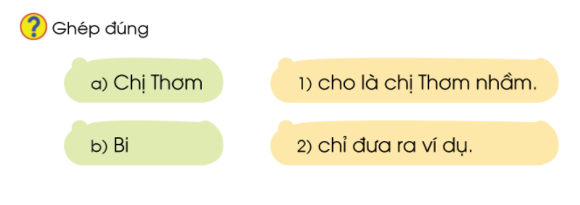

Slide 24
Notes:
Sửa lại trang sách

Slide 25
Hẹn gặp lại!

